Slide 1

Travail pratique INF4178 – Software Engineering
THÈME :
SYSTÈME DE LIVRAISON
SUPERVISEUR : Dr. KIMBI XAVERIA
Academic Year 2023-2024

Slide 2

PLAN
1
6
INTRODUCTION
CONCLUSION ET PERSPECTIVES
2
5
CONTEXT ET PROBLEMATIQUE
IMPLEMENTATION ET TESTS
3
4
ANALYSE DOCUMENTAIRE
METHODOLOGIE

Slide 3
INTRODUCTION
1
Commençons par la première série de diapositives

Slide 4
Livraison ;
Paquet ;
Point de collecte

Slide 5
CONTEXT ET PROBLEMATIQUE
2
Pourquoi avons-nous effectué ce travail?

Slide 6
De nombreuses personnes de nos jours ont besoin d’envoyer des paquets à d’autres mais :
Ne disposent pas de temps ;
Ils ne sont pas dans la même zone ;
Les livraisons ne sont pas rapides;

Slide 7
Méthodes de livraisons actuelles restent stables.
Autres difficultés
Sont limités sur les zone de livraison ;
Ne livrent qu’à des heures précise ;
Comment permettre à tout utilisateur de pouvoir livrer son paquet le plus vite possible par l’utilisation d’un trajet optimal ?

Slide 8
Solution Proposée
Mise en place d’un système de livraison
Pour donner la possibilité à toute personne de pouvoir faire livrer son paquet par un service utilisant un trajet minimal pour sa destination.

Slide 9
ANALYSE DOCUMENTAIRE
3
Existence récentes

Slide 10
Des plateformes existantes
Cas de DHL
Avantages
Rapide ;
Couvre un vaste territoire ;
Fiable
Inconvénients
Coûteux ;
Limité dans ses zones de livraison ;

Slide 11
METHODOLOGIE
4
La méthodologie utilisée

Slide 12
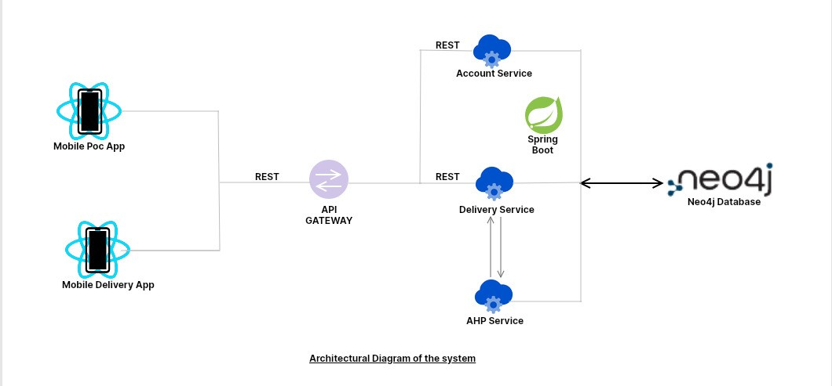
METHODOLOGIE
SCRUM ;
Modèle mathématique ;
Architecture du système

Slide 13
IMPLEMENTATION ET TESTS
5

Slide 14
Implémentation
Langages utilisés
Java ;
JavaScript ;
Cypher
Frameworks utilisés
Spring Boot ;
React native ;
Base de données utilisé
Neo4j ;

Slide 15
Tests
👉
TEST

Slide 16
CONCLUSION ET PERSPECTIVES
5
Conclusion du travail éffectué

Slide 17
Conclusion et perspectives
Rappel de l’objectif
Concevoir un système permettant l’aide à la livraison des paquets détenus par les individus dans le besoin de livraison tout en mettant en avant la prise d’un trajet optimal.
Résultat
Enregistrement d’un paquet ;
Dépôt et retrait d’un paquet ;
Recherche de point de collecte ;
Visualisation d’itinéraire

Slide 18
Conclusion et perspectives
Des perspectives multiples :
Ajouter un système de paiement;
Permettre un suivi du paquet en temps réel;
Publier l’application sur Play Store;
Une version iOS de l’application mobile;

Slide 19
MERCI DE VOTRE ATTENTION !

Slide 20
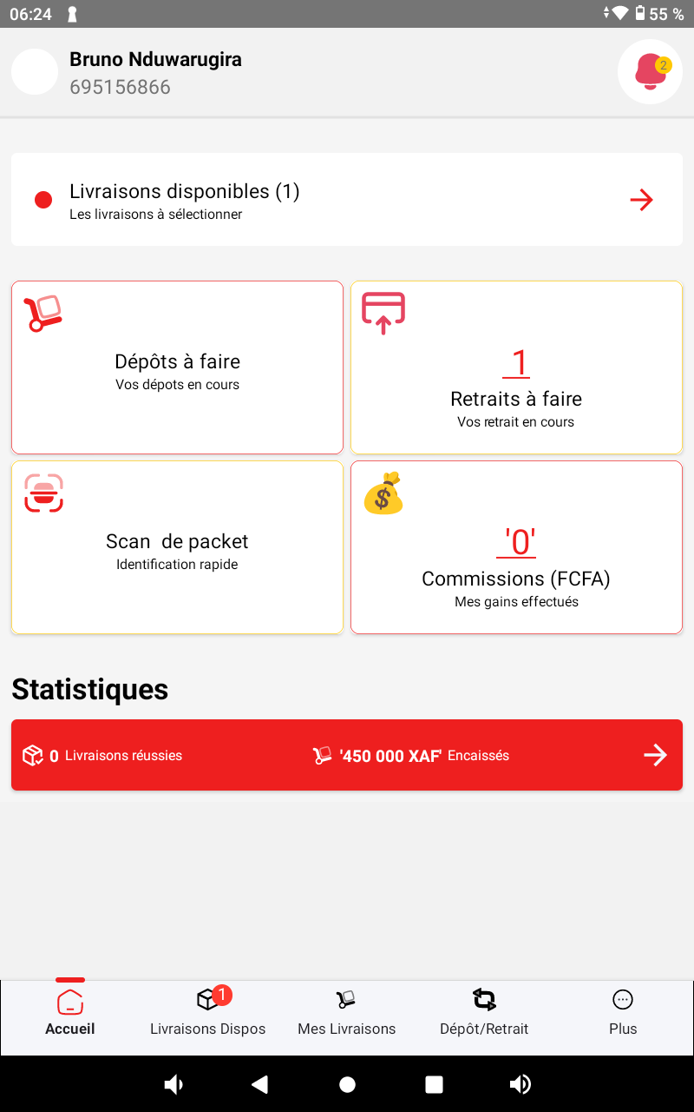
APPLICATION MOBILE
Une plateforme Mobile désormais disponible pour la livraison de vos paquets.

